Slide 1
Дидактик уен
«Нәрсә артык?»
(«Что лишнее?»)
.
Прогресский детский сад

Slide 2
Цель игры:
лишний предмет и объяснить почему он лишний.
Задачи:
Развивать словесно – логическое мышление, умение классифицировать, сравнивать, обобщать, устанавливать причинно – следственные и логические связи.
Развивать зрительное восприятие.
Развивать монологическую и диалогическую речь на двух государственных языках.
Воспитывать внимательность, умение точно следовать инструкции; целеустремленность.

Slide 3
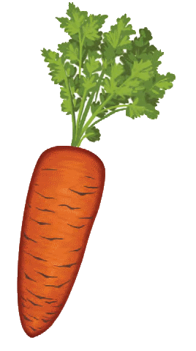
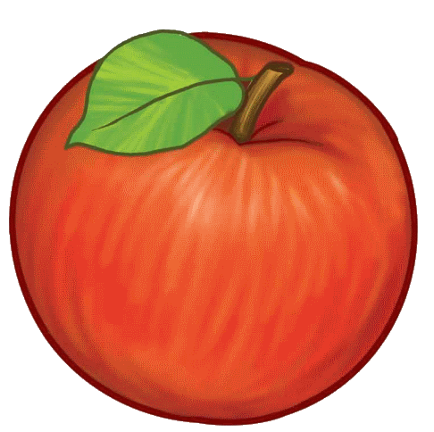
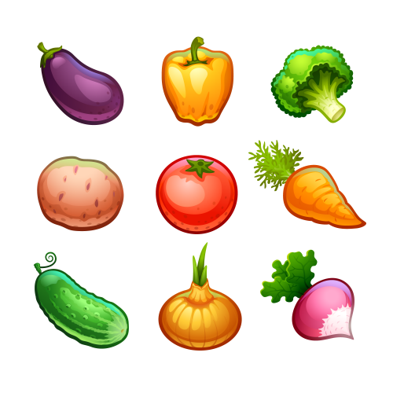
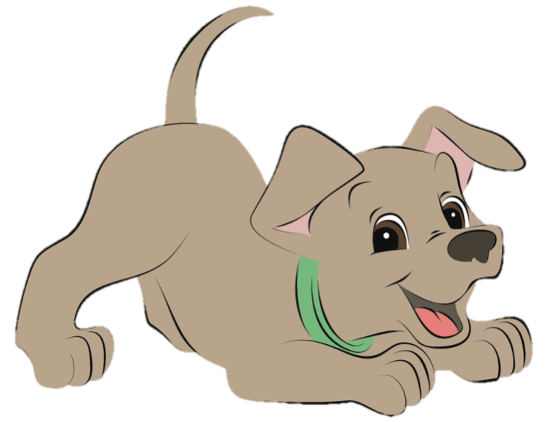
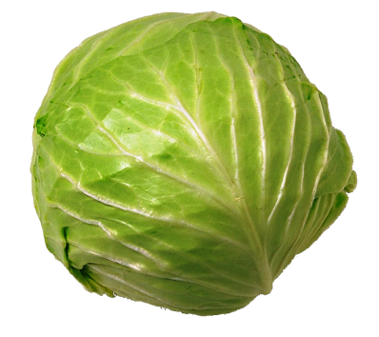
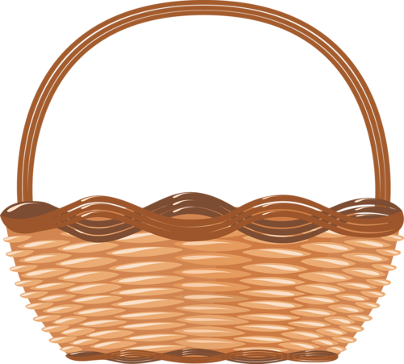
Поможем Акбаю собрать овощи в корзину.

Slide 4
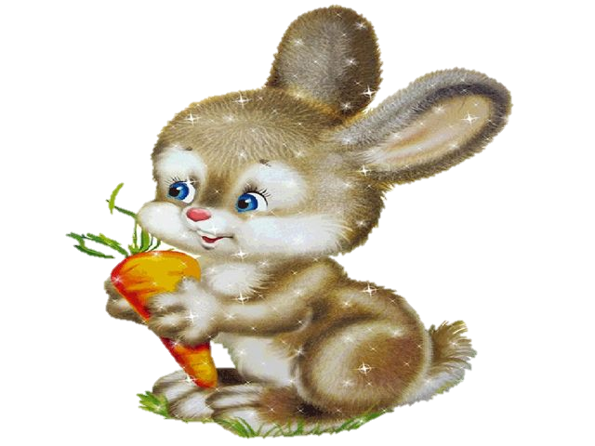
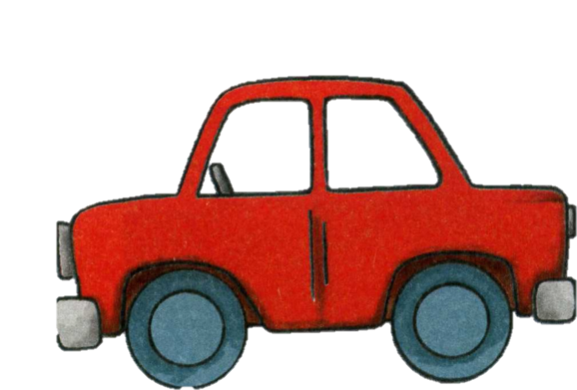
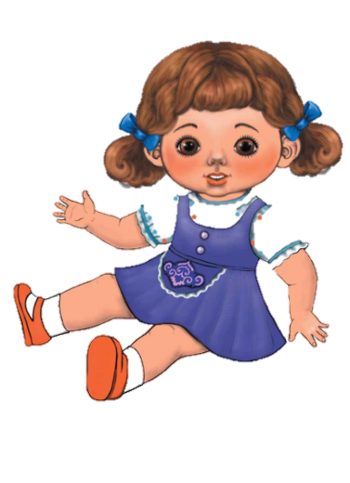
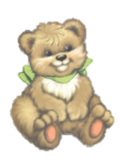
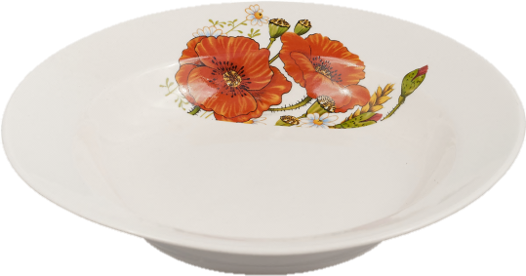
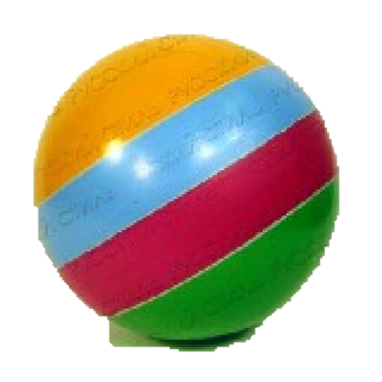
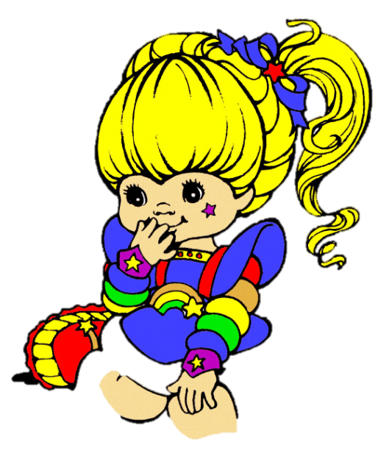
Помоги Алсу собрать игрушки

Slide 5
Дидактик уен «Сана»
Цель игры:
Закрепить знания детей по теме «Саннар»
Задачи:
Обогащать и активизировать словарь детей за счет слов: бер,ике,өч, дүрт, биш, алты; закреплять умение отвечать на вопрос: “Ничә?”
Развивать навыки порядкого счета.
Воспитывать целеустремленность в достижении конечного результата.
Ход игры:
Ребенок считает предметы и отвечает на вопрос “Ничә?” на татарском языке и показывает соответствующую цифру.

Slide 6

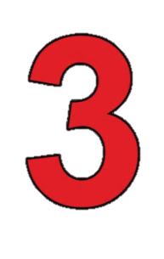
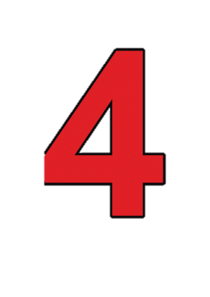
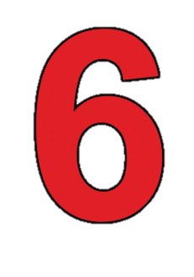
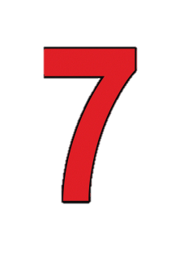
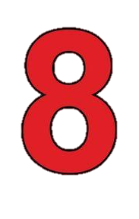
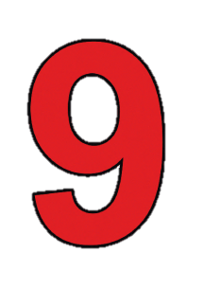

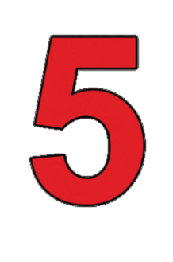
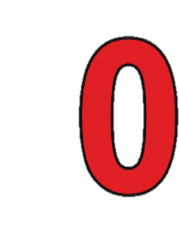
Посчитаем сколько кукол?

Slide 7
Посчитаем сколько мячиков?

Slide 8
Посчитаем сколько зайчиков?

Slide 9
АФӘРИН! МОЛОДЦЫ!

